Slide 1
SÉANCE A1 · MODULE 1
Bonjour, je m'appelle…
La première phrase qu'on dit dans une langue nouvelle. Elle sert le premier jour, et elle servira toute la vie.
75 minutes · Je me présente
Notes:
Première séance du module et, pour plusieurs, première séance de français. Commencer debout : chacun dit son prénom à voix haute, en cercle. Rien d'autre.

Slide 2
OBJECTIFS DE LA SÉANCE
À la fin, je serai capable de…
1
dire bonjour ;
2
dire son nom ;
3
comprendre la question « comment vous appelez-vous ? » ;
4
épeler son nom de famille.
A1 · Je me présente
2
Notes:
Lire les objectifs à voix haute. Y revenir au billet de sortie.

Slide 3
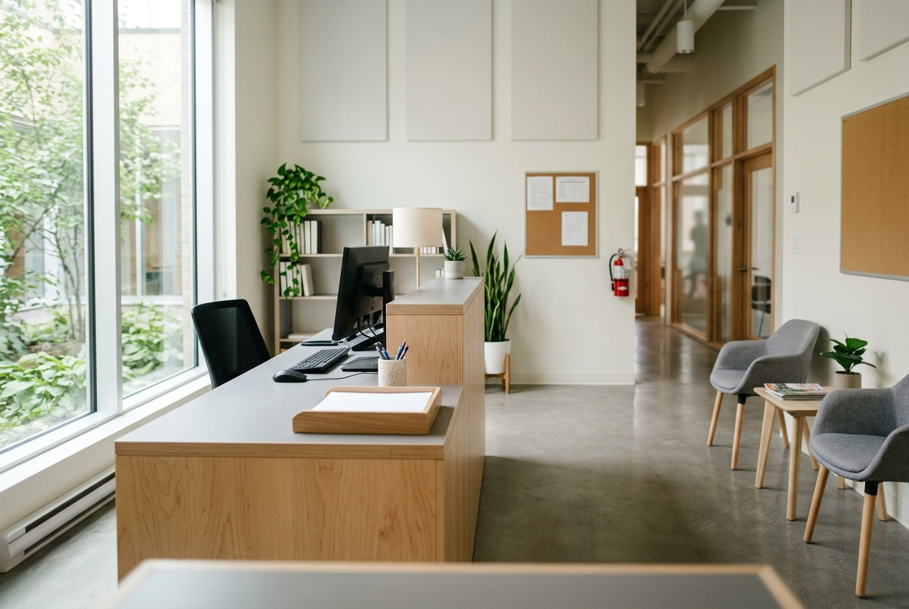
OBSERVATION
Que se passe-t-il ici ?
Où sommes-nous ?
Qui arrive ?
Que dit-on en arrivant ?
Qu'est-ce qu'on demande ?
A1 · Je me présente
3
Notes:
Laisser répondre dans la langue qu'on peut. À ce stade, comprendre la situation compte plus que la dire en français.

Slide 4
DIALOGUE · 1 DE 2
Le nom
Écoutez deux fois avant de lire.
MADAME ROY
Bonjour ! Comment vous appelez-vous ?
AMINA
Bonjour. Je m'appelle Amina.
MADAME ROY
Amina. Vous pouvez épeler, s'il vous plaît ?
AMINA
A - M - I - N - A.
A1 · Je me présente
4
Notes:
Faire écouter deux fois, diapo masquée. Puis afficher, faire répéter réplique par réplique, en chœur.

Slide 5
DIALOGUE · 2 DE 2
Le nom de famille
MADAME ROY
Merci. Et votre nom de famille ?
AMINA
Benali. B - E - N - A - L - I.
MADAME ROY
Parfait. Bienvenue, madame Benali.
A1 · Je me présente
5
Notes:
« Bienvenue » ici est un vrai accueil. Plus loin dans le module, on verra qu'il veut aussi dire « de rien ».

Slide 6
ANALYSE
Deux mots, deux choses
LE MOT
UN EXEMPLE
le prénom
Amina
le nom de famille
Benali
ici, on dit d'abord
le prénom : Amina Benali
Sur un formulaire, les deux cases sont séparées et nommées.
A1 · Je me présente
6
Notes:
Diapo à photographier. L'ordre prénom-nom n'est pas le même partout dans le monde : le dire simplement, sans le commenter.

Slide 7
JE M'APPELLE…
La phrase la plus utile de toutes.
On l'emploie partout : au centre, chez le médecin, au travail, avec un voisin. On peut aussi dire, entre amis : « Moi, c'est Amina. »
A1 · Je me présente
7
Notes:
Diapo à photographier. Faire répéter la phrase par chaque élève, une fois, sans correction.

Slide 8
ÉPELER
Trois choses à savoir
On vous le demandera souvent
Une lettre à la fois
Un nom qui ne vient pas d'ici ne s'écrit pas comme il se prononce. On demande aussi aux gens nés ici d'épeler leur nom.
« A — M — I — N — A. » Avec une petite pause entre les lettres. Vite, les lettres se collent.
Le truc qui marche
« B comme bonjour. » Tout le monde le fait. Choisissez d'avance un mot pour les lettres difficiles de votre nom.
A1 · Je me présente
8
Notes:
Diapo à photographier. Faire épeler son prénom par chaque élève, lentement.

Slide 9
COMPRÉHENSION
Vrai ou faux ?
Répondez d'après le dialogue.
1
La femme s'appelle Amina.
2
Son nom de famille est Benali.
3
On lui demande d'épeler son nom.
4
Amina ne dit pas bonjour.
A1 · Je me présente
9
Notes:
Quatre énoncés seulement : à ce stade, six seraient trop.

Slide 10
CORRECTION
Vrai ou faux ?
Correction — on lit la réponse, on ne commente pas l'erreur.
1
La femme s'appelle Amina. » vrai
2
Son nom de famille est Benali. » vrai
3
On lui demande d'épeler son nom. » vrai
4
Amina ne dit pas bonjour. » faux — elle dit bonjour
A1 · Je me présente
10
Notes:
Corriger en groupe. Donner la bonne réponse, sans revenir sur qui s'est trompé.

Slide 11
PRATIQUE · À DEUX
Présentez-vous
Deux par deux, trois fois avec trois personnes différentes.
1
Étape 1
2
Étape 2
3
Étape 3
4
Étape 4
A1 · Je me présente
11
Notes:
Vingt minutes. Circuler, écouter, ne corriger que ce qui empêche de comprendre. Le reste viendra.

Slide 12
BILLET DE SORTIE
Écrivez votre prénom et votre nom de famille.
En lettres détachées, bien lisibles.
Puis épelez-les à voix haute, chez vous, trois fois.
A1 · Je me présente
A1 · Je me présente
12
Notes:
Devoir minuscule et essentiel. Plusieurs écriront leur nom en français pour la première fois.

